Slide 1
Всеукраїнський відкритий інтерактивний конкурс «МАН – Юніор Дослідник» Номінація «Технік – Юніор»
Фізичні експерименти
Учня 8 класу
Харківської Загально-освітньої школи І-ІІІ ст. №159, м. Харків, Харківська область
Бондаренко Дениса
Науковий керівник: Толмачева Тетяна Миколаївна, вчитель фізики

Slide 2
Мета проекту:
Надати можливість школярам відчути себе справжніми дослідниками;
Отримання навичок експериментів в шляху виконання проекту;
Довести учням, що фізика це цікава наука;

Slide 3
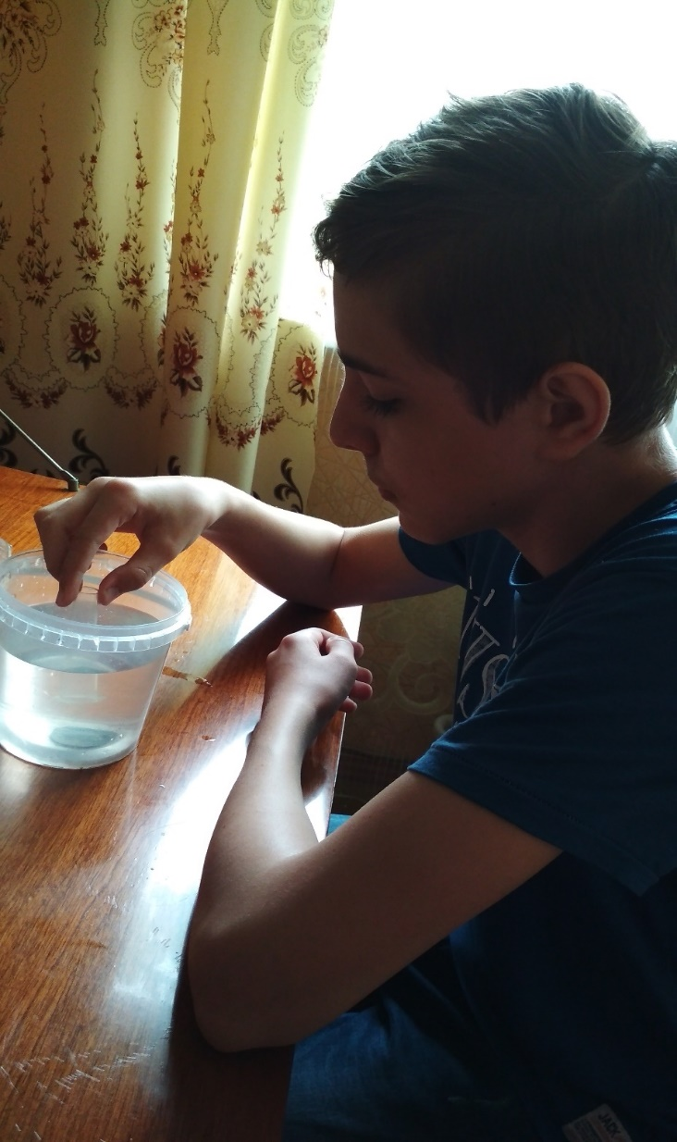
Експеримент №1 “Рідини тиснуть… вгору”
Взявши пластикову трубку, треба вирізати з щільного картону фігуру такого розміру, щоб вона повністю закривала отвір у трубці. Опускаючи закриту трубку в воду, вода в середину не заходить. Трубка якоюсь чарівною силою відштовхується догори.
Питання:
Чому трубка прагне вгору?
Чому картонна кришка не падаю на дно келиха?

Slide 4
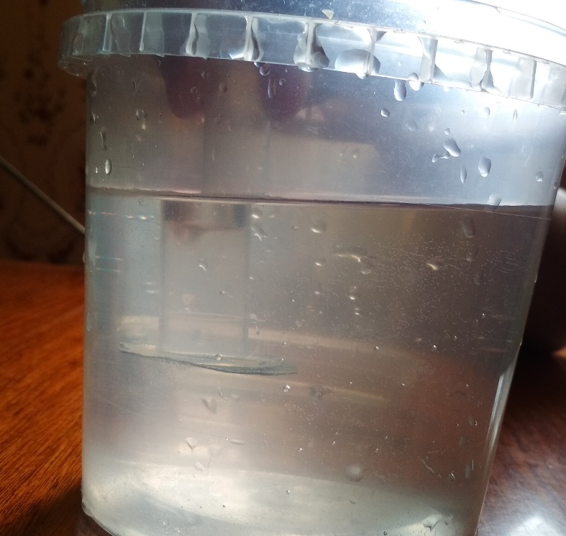
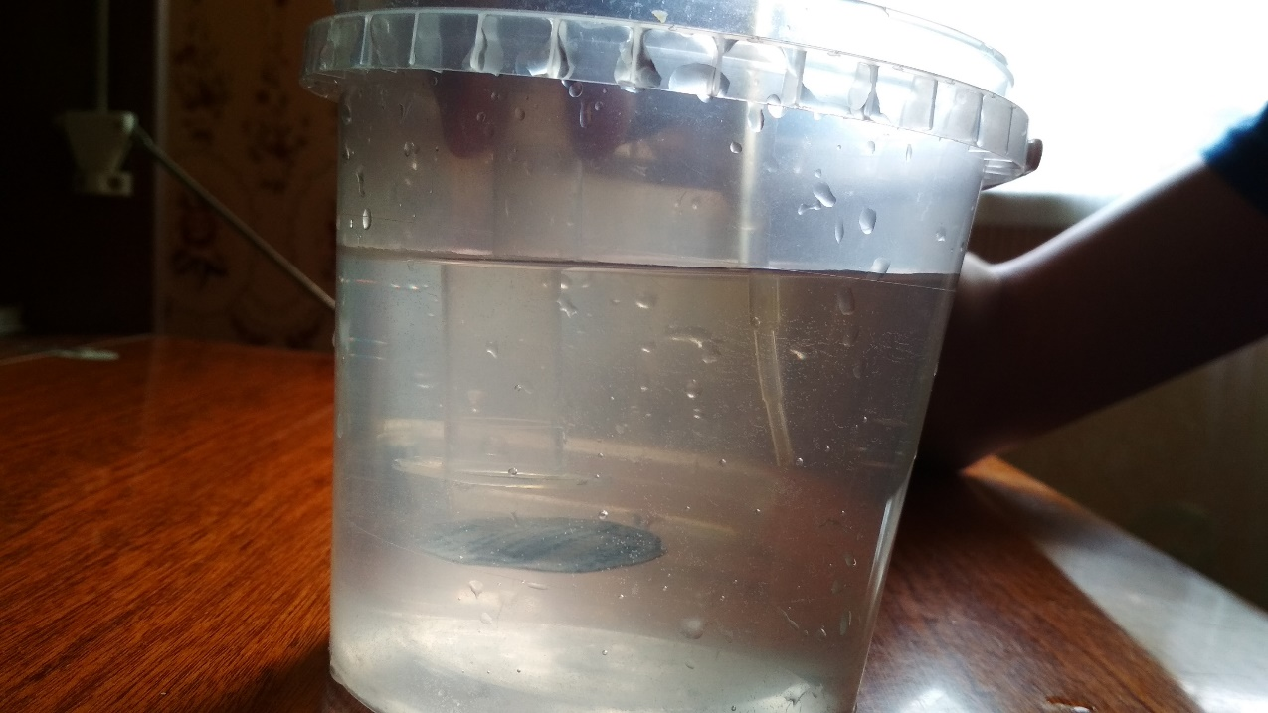
Проведення експерименту
Наливавши воду до сосуда, сила відштовхування зменшується. Коли рівень води у трубці буде дорівнюватись рівню у келиху, картонна кришка відпаде, і трубка зануриться у воду разом з картоном.

Slide 5
Пояснення явища:
Трубку виштовхує вода за рахунок сили Архімеда. Наливаючи воду у трубку, ми збільшуємо гідростатичний тиск на картонку.
Коли рівень води у трубці дорівнює рівню води у келиху, то гідростатичний тиск врівноважує силу Архімеда, і картонну кришку більше нічому утримувати у трубки.

Slide 6
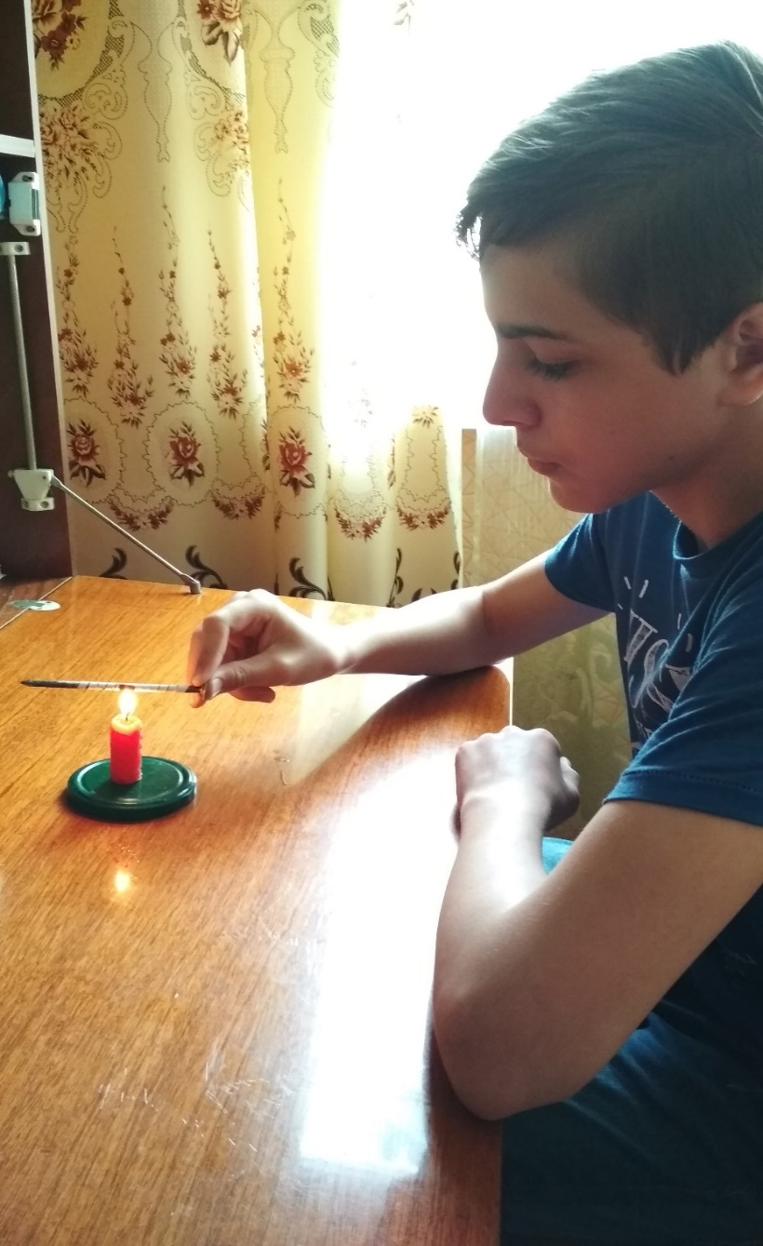
Експеримент №2 “Несгораємий папірець”
Дуже щільно обмотуємо металевий цвях папером і підносимо до вогню. Папір закоптиться, нагріється, але не загориться.
Питання:
Чому не горить папір?
Чи нагріється при цьому цвях?

Slide 7
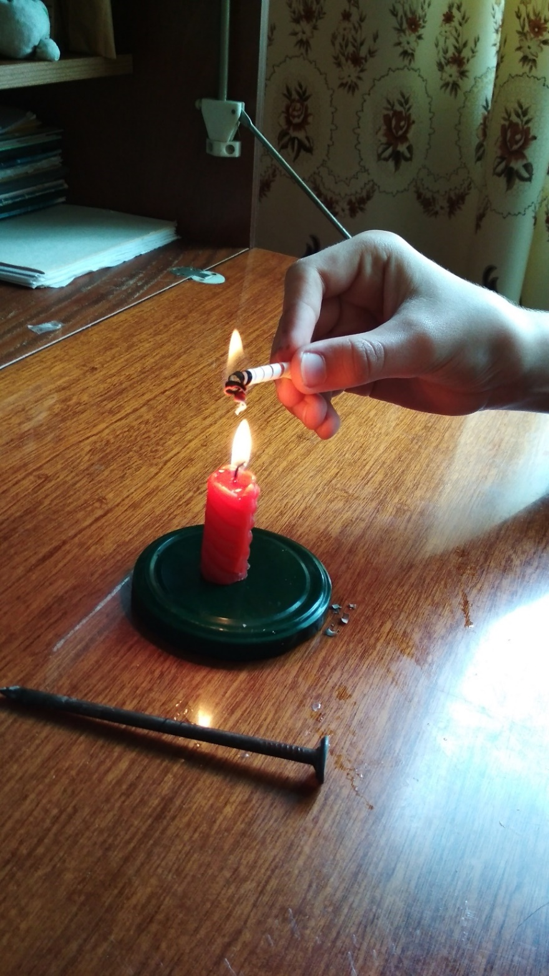
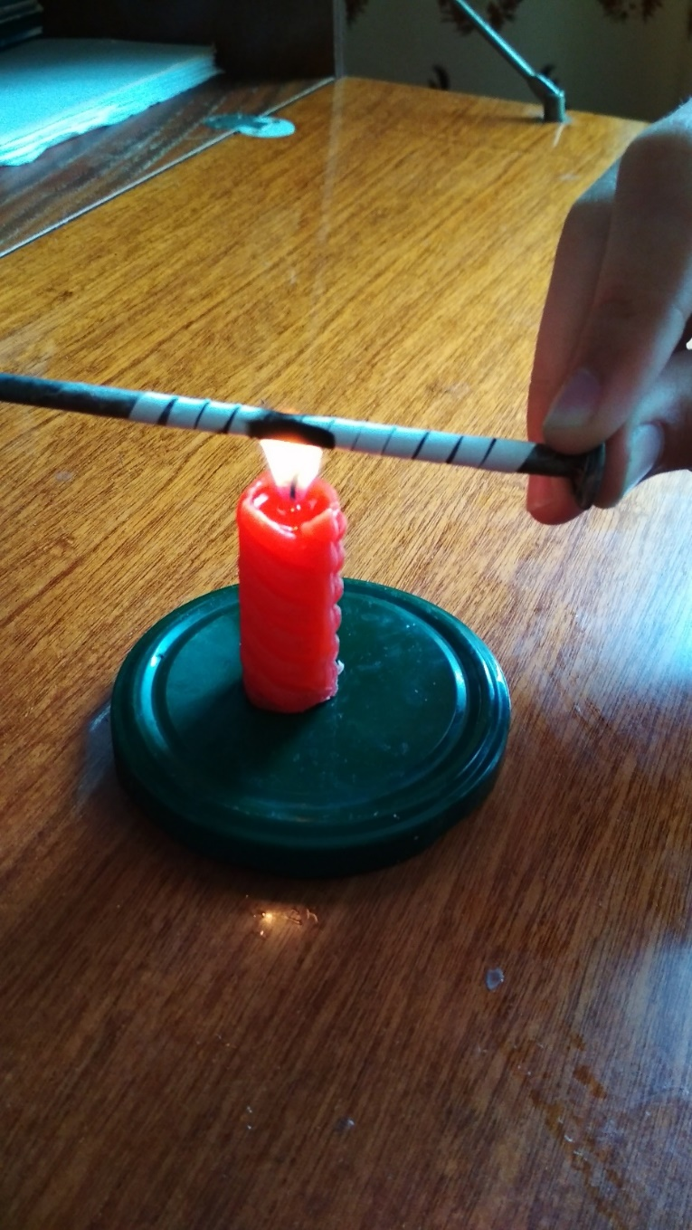
Проведення експерименту
Папір не горить, але коли його піднести до вогню без цвяха, то він загорить.

Slide 8
Пояснення явища:
Метал, як відомо, дуже гарно проводить тепло.
Коли полум'я намагається запалити папір, металевий цвях “краде” теплову енергію у папірця, і він не встигає запалитися.
Якби ми взяли скляну палку, то експеримент не вдався б.

Slide 9
Використані джерела:
Книга Я. Перельмана “Цікава фізика. Книга 1” глава п'ята “Властивості рідин”
Книга Я. Перельмана “Цікава фізика. Книга 1” глава шоста “Теплові Явища”

Slide 10
Дякую за увагу!

